Slide 1







A. Khởi Động

Slide 2
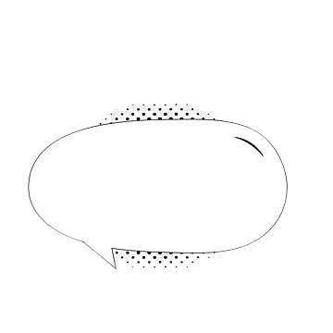

Em biết gì về hình ảnh này? Hãy chia sẻ những hiểu biết của em về nhân vật, hình ảnh lịch sử đó?

Slide 3
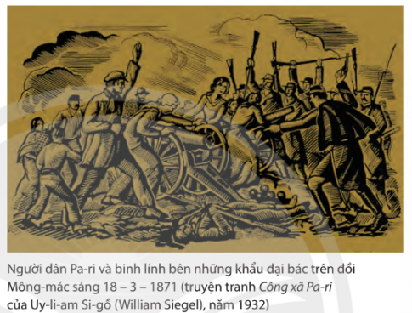

Slide 4


Bài 10
CÔNG XÃ PA-RI (NĂM 1871)
(… tiết)
TUẦN ….

Slide 5


Công xã Pa-ri năm 1871
NỘI DUNG
Ý nghĩa của Công xã Pa-ri

Slide 6
Công xã Pa-ri năm 1871

Slide 7

THẢO LUẬN NHÓM
Đọc thông tin trong SGK hoàn thành phiếu học tập theo nhóm
NỘI DUNG | NHỮNG NÉT CHÍNH
Hoàn cảnh ra đời
Sự thành lập và hoạt động của Công xã
Cuộc chiến đấu bảo vệ Công xã Pa-ri
NHÓM 1,4
NHÓM 2,5
NHÓM 3,6

Slide 8
THẢO LUẬN NHÓM
NHÓM 1,4
NỘI DUNG | NHỮNG NÉT CHÍNH
Hoàn cảnh ra đời
- Sau thất bại trong chiến tranh Pháp – Phổ (1870 – 1871), nhân dân Pa-ri đã lật đổ chính quyền Na-pô-lê-ông III. Chính phủ Vệ quốc nắm quyền thỏa hiệp với Phổ.
- Ngày 18 - 3 - 1871, dưới sự lãnh đạo của Quốc dân quân, các tiểu đoàn vệ quốc cùng nhân dân Pa- ri khởi nghĩa và giành thắng lợi.

Slide 9
THẢO LUẬN NHÓM
NHÓM 2,5
NỘI DUNG | NHỮNG NÉT CHÍNH
Sự thành lập và hoạt động của Công xã
- Ngày 26 - 3 - 1871, Hội đồng Công xã ra đời, tập trung trong tay quyền lập pháp và quyền hành pháp.
- Các uỷ ban được thành lập để thi hành pháp luật...
- Nhiều chính sách tiến bộ được ban hành..

Slide 10
THẢO LUẬN NHÓM
NHÓM 3,6
NỘI DUNG | NHỮNG NÉT CHÍNH
Cuộc chiến đấu bảo vệ Công xã Pa-ri
- Ngày 2 – 4, quân đội của “Chính phủ Vệ quốc” tấn công Pa-ri.
- Nhân dân dựng chiến luỹ khắp đường phố bảo vệ Công xã.
- Ngày 28 – 5 – 1871, chiến luỹ cuối cùng bị phá, 150 chiến sĩ Công xã đã chiến đấu đến người lính cuối cùng.

Slide 11

Những chính sách của Hội đồng Công xã quan tâm đến lợi ích của tầng lớp nào trong xã hội?
Em có biết?
Một số chính sách của Hội đồng Công xã Pa-ri
– Giải thể quân đội thường trực, thay vào đó, trang bị vũ khí cho dân chúng.
– Giáo dục công miễn phí.
– Tiếp quản các nhà máy và giao cho công nhân kiểm soát.
– Tịch thu và phân chia lại những ngôi nhà không có người ở cho dân nghèo.
– Bình ổn giá bán bánh mì.

Slide 12
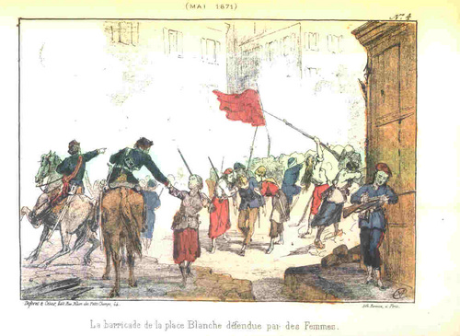
Nêu hiểu biết của em về bức hình sau?
Theo em, bức tranh vẽ thể hiện điều gì?

Slide 13
Ý nghĩa của Công xã Pa-ri

Slide 14

Nêu ý nghĩa lịch sử của Công xã Pa-ri năm 1871?

Slide 15
Ý nghĩa:
- Là cuộc cách mạng vô sản đầu tiên, lật đổ chính quyền của giai cấp tư sản tại Pa-ri, lập ra chính quyền mới của giai cấp công nhân và nhân dân lao động.
- Cổ vũ tinh thần cách mạng cho nhân dân lao động toàn thế giới.
- Để lại nhiều bài học quý giá cho phong trào đấu tranh của giai cấp vô sản.

Slide 16

CẶP ĐÔI
THẢO LUẬN
Tại sao nói: Công xã Pa-ri là nhà nước kiểu mới, do dân và vì dân?

Slide 17

LUYỆN TẬP

Slide 18


Câu hỏi 1
10
9
6
7
8
3
4
5
2
C
1
Nguyên nhân chủ yếu dẫn đến cuộc khởi nghĩa ngày 18-3-1871 của nhân dân Pa-ri?
A. Chống lại sự đầu hàng phản bội lợi ích dân tộc của tư sản Pháp để bảo vệ tổ quốc..
B. Bất bình trước thái độ đê hèn của chính phủ tư sản khi Phổ tấn công.
C. Mâu thuẫn gay gắt không thể điều hoà giữa quần chúng nhân dân Pa-ri với chính phủ tư sản.
D. Chi-e cho quân đánh úp đồi Mông-mác.

Slide 19
Câu hỏi 2
9
10
6
7
8
3
4
5
2
A
1
Nhân dân Pa-ri nổi dậy khởi nghĩa ngày 4-9-1870 nhằm mục đích gì?
A. Lật đổ chính quyền Na-pô-lê-ông III, thành lập chế độ cộng hoà.
B. Lật đổ chính quyền Na-pô-lê-ông III, thành lập chính quyền vô sản.
C. Lật đổ chính quyền Na-pô-lê-ông III, thành lập chế độ quân chủ chuyên chế.
D. Lật đổ chính quyuyền Na-pô-lê-ông III, thành lập chế độ quân chủ lập hiến.

Slide 20
Câu hỏi 3
9
10
6
7
8
3
4
5
2
B
1
Công xã Pa-ri tồn tại trong bao nhiêu ngày?
A. 70 ngày.
C. 73 ngày.
B. 72 ngày.
D. 74 ngày.

Slide 21
Câu hỏi 4
9
10
6
7
8
3
4
5
2
A
1
Cuộc khởi nghĩa ngày 18-3-1871 ở Pháp thực sự là
A. cuộc cách mạng vô sản đầu tiên trên thế giới.
B. cuộc cách mạng tư sản lần thứ tư ở Pháp.
C. cuộc chiến tranh giải phóng nước Pháp khỏi sự chiếm đóng của quân Đức.
D. một cuộc chính biến lật đổ đế chế thứ ba, thiết lập nền cộng hoà thứ ba ở Pháp.

Slide 22
Câu hỏi 5
9
10
6
7
8
3
4
5
2
C
1
Hội đồng Công xã Pa-ri được tập trung trong tay các quyền lực nào?
A. Quyền hành pháp
B. Quyền lập pháp
C. Quyền hành pháp và lập pháp
D. Quyền hành pháp, lập pháp và tư pháp.

Slide 23

VẬN DỤNG

Slide 24

VẬN DỤNG
Theo em, chính sách nào của Hội đồng Công xã vẫn còn có thể được vận dụng trong xã hội hiện nay?

Slide 25

Dặn dò
Học bài cũ, hoàn thành bài tập phần vận dụng.
Chuẩn bị trước các nội dung cho bài học sau.

